Slide 1
Вычислительная геометрия и алгоритмы компьютерной графики
Лекция №4:
Модели освещения
к.ф.-м.н.
Рябинин Константин Валентинович
e-mail: kostya.ryabinin@gmail.com
Пермь, 2016

Slide 2
Освещение
<number> / 11
Источник света – это объект или псевдообъект в трёхмерном пространстве, характеризующий положение и свойства осветителя
Модель освещения – конкретная схема определения интенсивности отражённого к наблюдателю света в каждой точке изображения
Виды моделей освещения:
Локальные – во внимание принимается только свет, падающий на поверхность объекта от источников
Глобальные – во внимание принимается свет, падающий на поверхность объекта от источников и отражённый от других объектов сцены

Slide 3
Освещение
<number> / 11
Критерий качества модели освещения – не физическая точность, а визуальный эффект
Любая модель освещения должна учитывать кривизну поверхности. Учёт происходит при помощи нормалей
Чаще всего (в частности, в OpenGL) нормали задаются в вершинах поверхности
Материал – совокупность визуальных свойств поверхности
Модель освещения характеризуется:
Допустимыми свойствами источника света
Допустимыми свойствами материала объекта
Алгоритмом вычисления интенсивности отражённого к наблюдателю света

Slide 4
Параметры моделей освещения
<number> / 11
Диффузное освещение (diffuse) – свет от источника, равномерно рассеянный поверхностью во всех направлениях (матовая поверхность)
Зеркальный блик (specular) – свет от источника, отражённый от поверхности в конкретном направлении
(зеркальная поверхность; конкретным является направление по оси зрения наблюдателя)
Окружающее освещение (ambient) – свет «отражённый от окружающей обстановки», равномерно рассеянный поверхностью во всех направлениях
Ослабевание света (attenuation) – уменьшение интенсивности света по мере удаления от источника

Slide 5
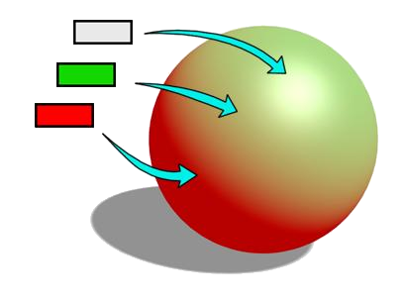
Параметры моделей освещения
<number> / 11
Specular (зеркальный блик)
Diffuse
(диффузная подсветка)
Ambient
(окружающая подсветка)

Slide 6
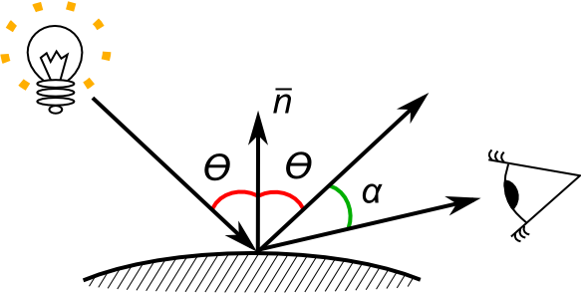
Освещение в OpenGL
<number> / 11

Slide 7
Способы закраски полигонов
<number> / 11
Плоская закраска – полигон закрашивается цветом, являющимся средним арифметическим цветов в его вершинах
Закраска Гуро – цвет в каждой точке полигона есть результат билинейной интерполяции цвета вдоль сканирующей строки
Закраска Фонга – цвет в каждой точке полигона перевычисляется на основе нормали, полученной билинейной интерполяцией вдоль сканирующей строки

Slide 8
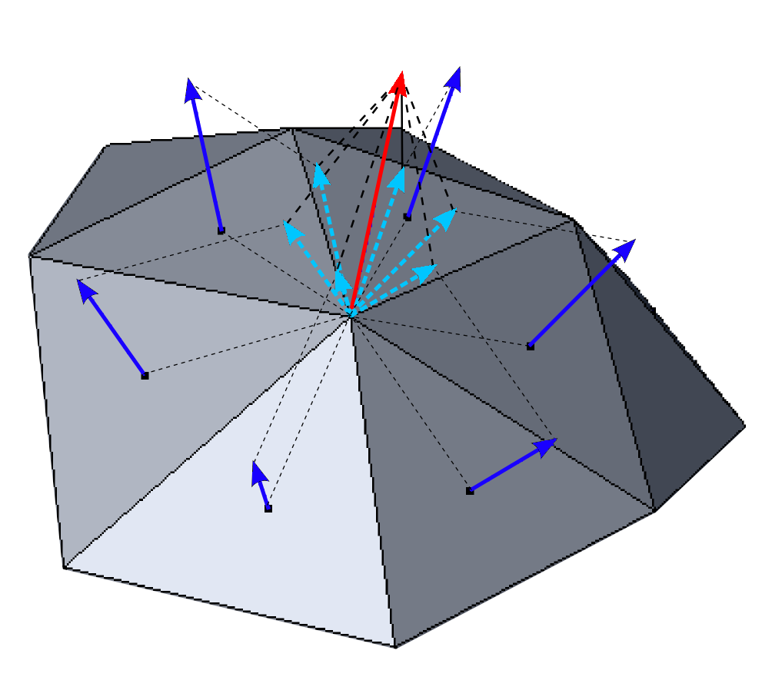
Вычисление нормали в вершине
<number> / 11
Если поверхность объекта задаётся аналитически, вектор нормали в каждой вершине является градиентом порождающей функции
Если поверхность объекта задаётся множеством наперёд заданных многоугольников, у которых известны только координаты вершин, наиболее правильным способом вычисления нормали в каждой вершине является среднее арифметическое нормалей к многоугольникам, смежным с данной вершиной (алгоритм сглаживающих групп)

Slide 9
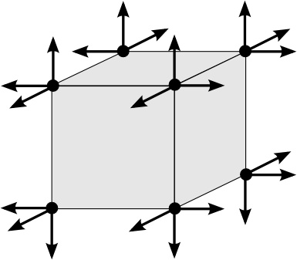
Вычисление нормали в вершине
<number> / 11
В результате вычисления нормалей по алгоритму сглаживающих групп, светотень по поверхности распространяется плавно (что вызывает эффект гладкой поверхности)
Данный эффект не всегда является желательным: иногда следует вывести «гранёную» поверхность
Для этого может быть использована «плоская» закраска (flat shading), но её использование не всегда возможно
(в новых версиях OpenGL она не поддерживается)
В этом случае необходимо дублировать данные о нормалях в вершинах:

Slide 10
Трансформация нормалей
<number> / 11
Нормаль принято задавать направлением (вектором)
Перед расчётом освещённости, нормаль необходимо нормировать
В процессе применения преобразований вершин, перпендикулярность этого направления плоскости грани, которой инцидентна вершина с данной нормалью, может быть нарушена
При проецировании на плоскость экрана перпендикулярность нарушится в любом случае
Для решения этих проблем:
    Расчёт освещённости делают для вершины, только лишь размещённой на сцене, но ещё не спроектированной на экран (то есть трансформированной только матрицей ModelView)
    Трансформацию нормали производят не матрицей ModelView, а особой матрицей, которая является инверсно-транспонированным первым главным минором 3-го порядка матрицы ModelView

Slide 11
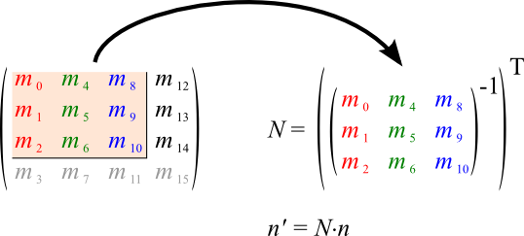
Трансформация нормалей
<number> / 11

